Slide 1

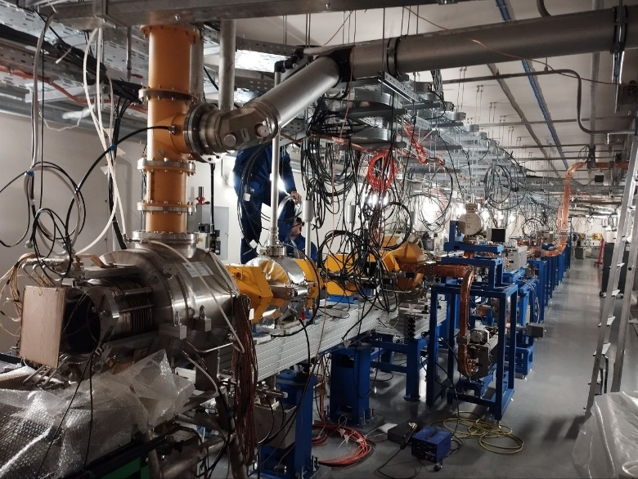
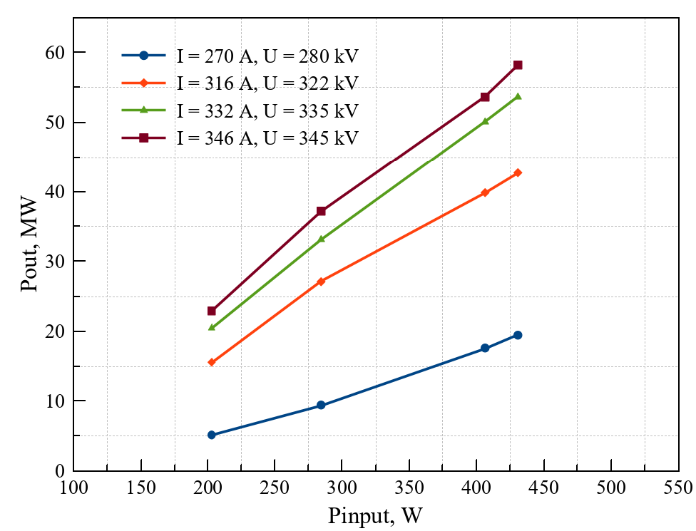
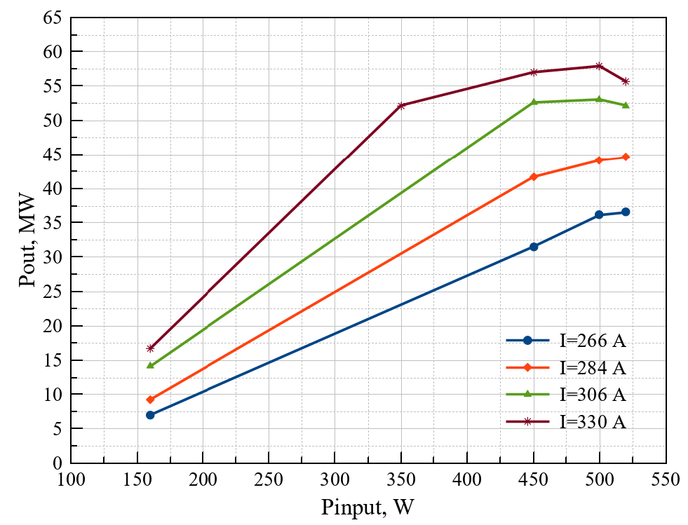
Создание линейного ускорителя электронов с энергией 200 МэВ – инжектора для ЦКП «СКИФ».
Институт ядерной физики им. Г.И. Будкера Сибирского отделения Российской академии наук
А. Е. Левичев, М. В. Арсентьева, А. М. Батраков, В. Н. Волков, С. Ч. Ма, О. И. Мешков, Д. А. Никифоров, А. В. Павленко, А. М. Барняков, А. А. Кондаков, Е. С. Котов, О. А. Павлов, Д. И. Чекменев, С. Л. Самойлов, А. М. Семенов, Н. С.Щегольков, А.М. Барняков, С.Е. Карнаев, Е.А. Ротов
Собранный линейный ускоритель инжектора ЦКП «СКИФ»
Измеренные СВЧ мощности изготовленных клистронов для линейного ускорителя инжектора ЦКП «СКИФ»
В ИЯФ СО РАН cсоздан линейный ускоритель с энергией 200 МэВ инжектора ЦКП «СКИФ». Он состоит из ВЧ пушки, канала группировки, пяти регулярных ускоряющих структур, магнитной системы, системы диагностики, волноводного тракта. Кроме этого для линейного ускорителя инжектора ЦКП «СКИФ» изготовлены все клистроны, необходимые для его запуска.

